Slide 1
Иностранные языки. Заинтересуем каждого!
Екатерина Сергеевна Сергейчева,
учитель испанского, немецкого, английского языков,
методист, педагог-исследователь,
педагог-тренер Республики Башкортостан

Slide 2
Повышение интереса к изучению ИЯ
Постоянная активизация общения на общемировом уровне
культура
образование
политика
экономика
Необходимость специалистов в области межкультурной коммуникации
Notes:
В наши дни знание хотя бы одного иностранного языка просто необходимо. Но владеть иностранным языком – это не значит знать грамматические правила, лексику или уметь пользоваться словарем. Язык необходим для того, чтобы на нем общаться непринужденно так, как мы говорим на своем родном языке.
Коммуникативная методика предполагает максимальное погружение ученика в языковой процесс, что достигается с помощью сведения апелляции учащегося к родному языку до минимума. Основная цель этой методики состоит в том, чтобы научить школьника сначала свободно говорить на языке, а потом и думать на нем.
Более того, рассматриваемый коммуникативный подход практикуется, в основном, на курсах изучения иностранных языков, где есть все возможности для его реализации. Однако, в школе не используют данный подход по ряду разных причин.

Slide 3
Специалист в области межкультурной коммуникации
Требования к специалисту
владение НЕСКОЛЬКИМИ языками на высоком уровне
владение социокультурной компетенцией
необходимость + престиж
Notes:
В наши дни знание хотя бы одного иностранного языка просто необходимо. Но владеть иностранным языком – это не значит знать грамматические правила, лексику или уметь пользоваться словарем. Язык необходим для того, чтобы на нем общаться непринужденно так, как мы говорим на своем родном языке.
Коммуникативная методика предполагает максимальное погружение ученика в языковой процесс, что достигается с помощью сведения апелляции учащегося к родному языку до минимума. Основная цель этой методики состоит в том, чтобы научить школьника сначала свободно говорить на языке, а потом и думать на нем.
Более того, рассматриваемый коммуникативный подход практикуется, в основном, на курсах изучения иностранных языков, где есть все возможности для его реализации. Однако, в школе не используют данный подход по ряду разных причин.

Slide 4
Официальный язык ООН, ЕС, Африканского союза, Организации Американских Государств
2 место по распространенности в мире
В списке 2х/3х иностранных языков для поступления в вуз
2 язык международного общения
более 577 млн. чел.
говорит на испанском языке
более 20 млн. чел.
в мире изучает испанский язык
более 150 тыс. студентов/год приезжает выучить испанский язык

Slide 5
3П - Почему испанский?
прост в изучении
популярен в туризме/бизнесе
похож на ИЯ, ФЯ, ПЯ

Slide 6
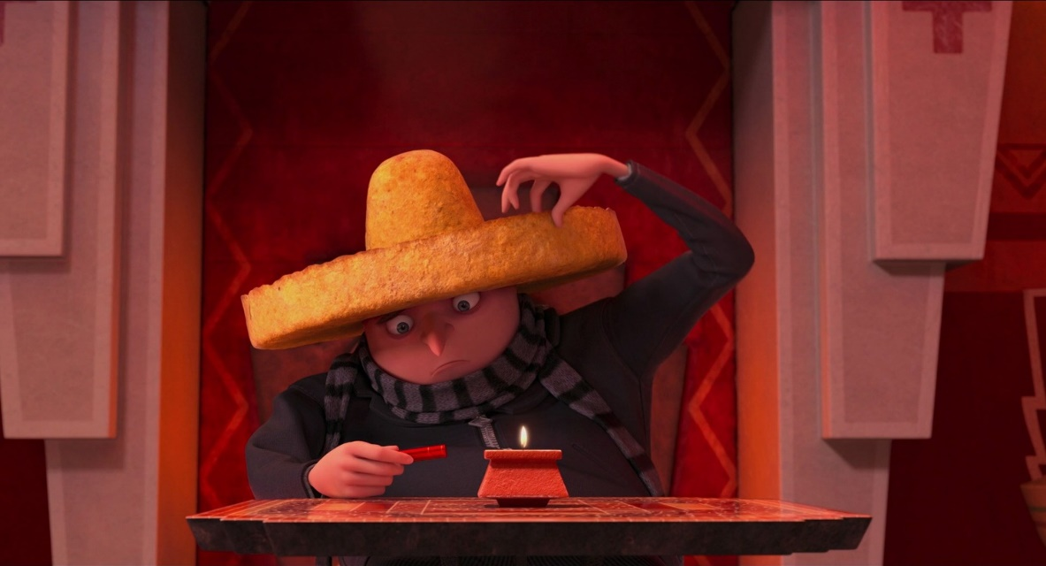
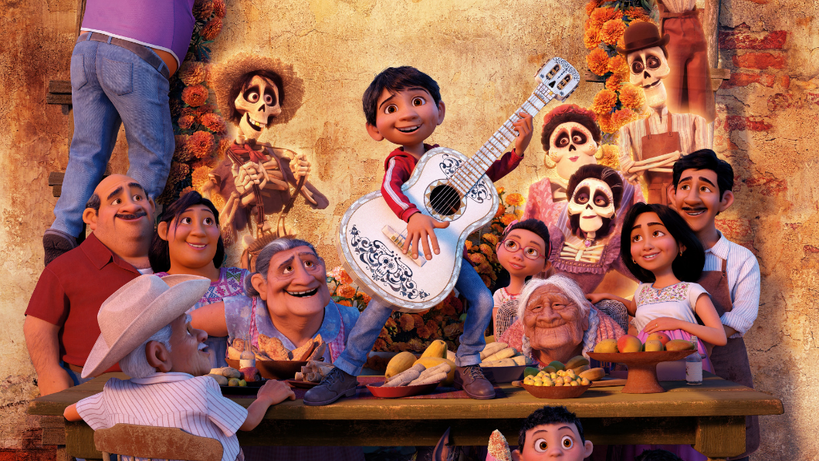
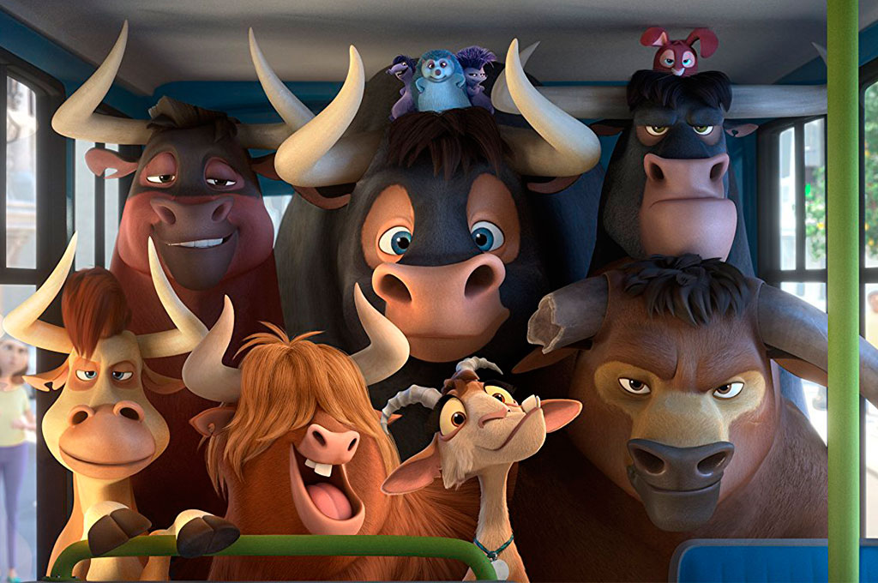
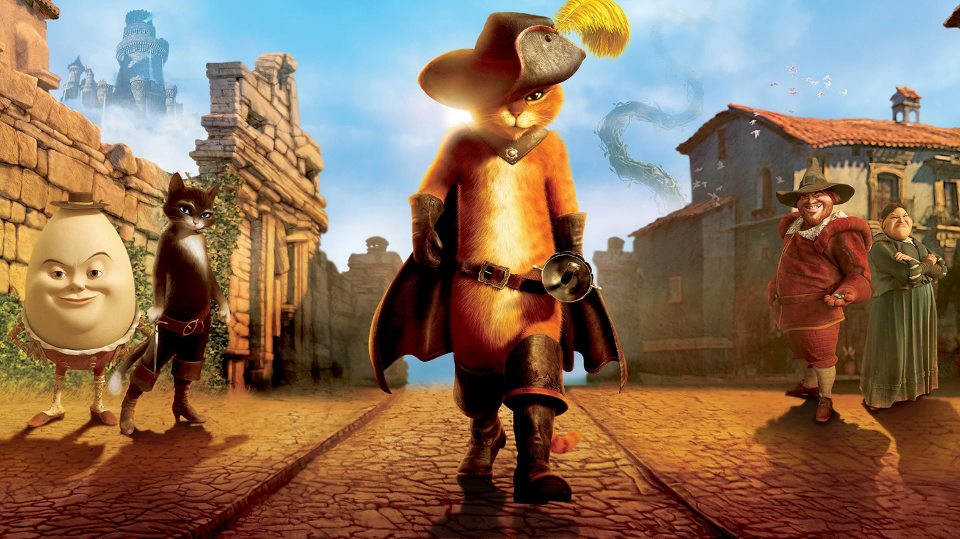
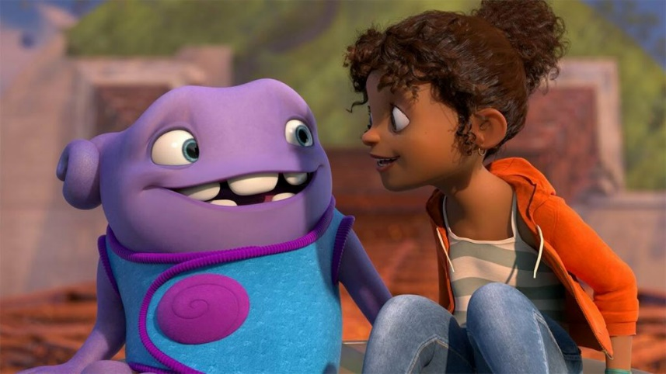

Slide 7
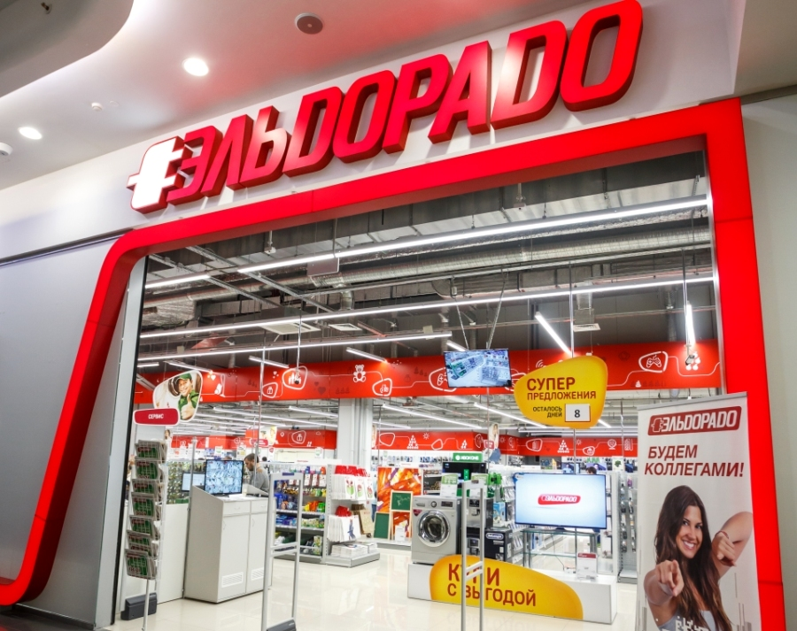
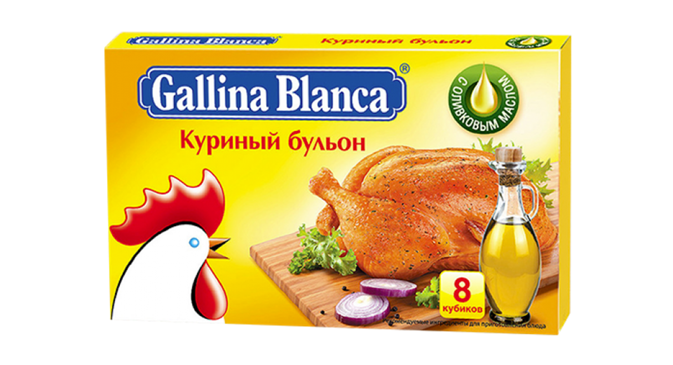
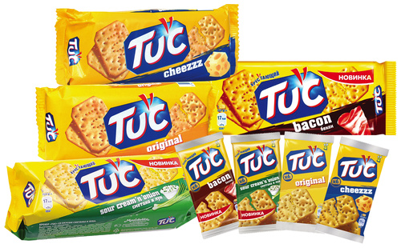
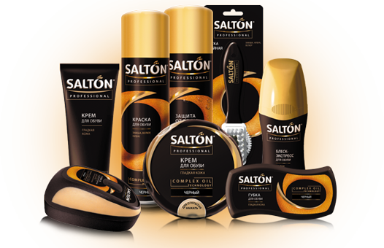

Slide 9
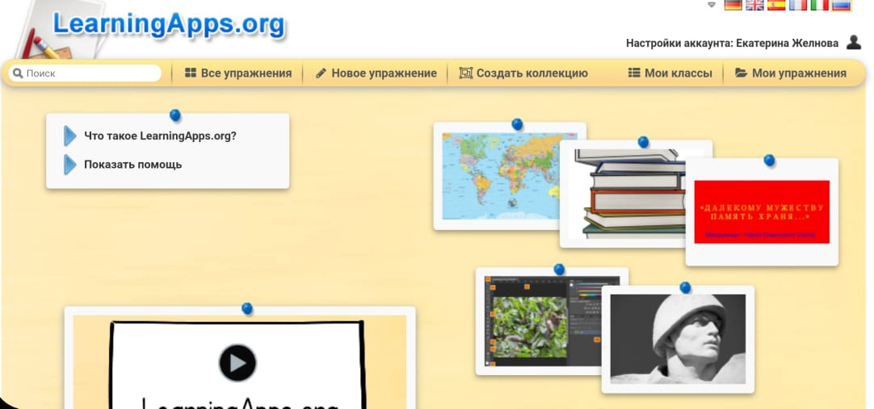
https://learningapps.org/login.php

Slide 10
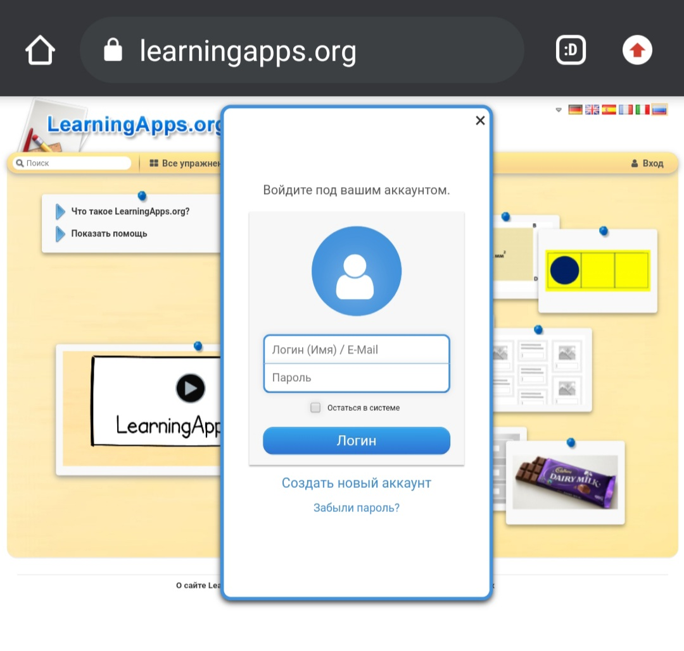

Slide 13
ОТБОРОЧНЫЙ ТУР

Slide 14
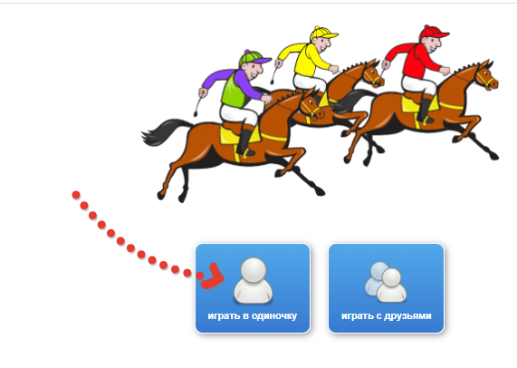
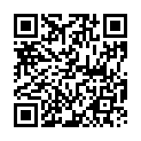

Slide 15
50/50
ПОМОЩЬ ЗАЛА
СПРОСИ
«АЛИСУ»

Slide 16
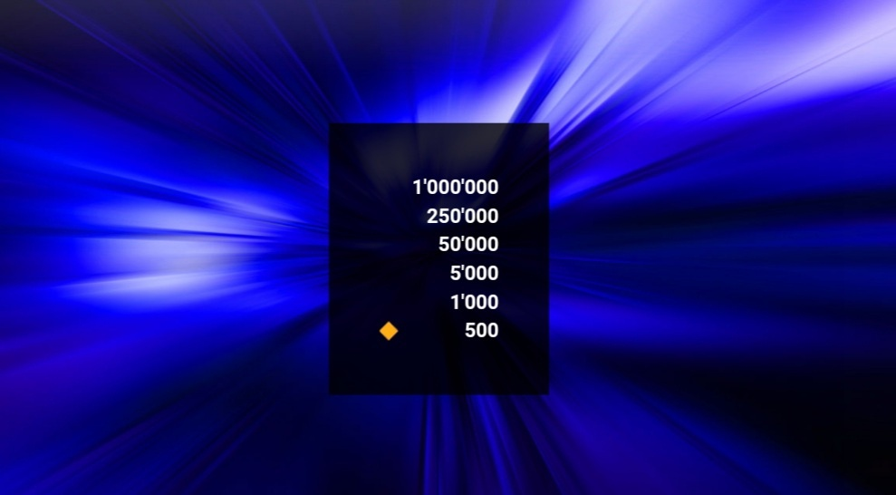

Slide 21
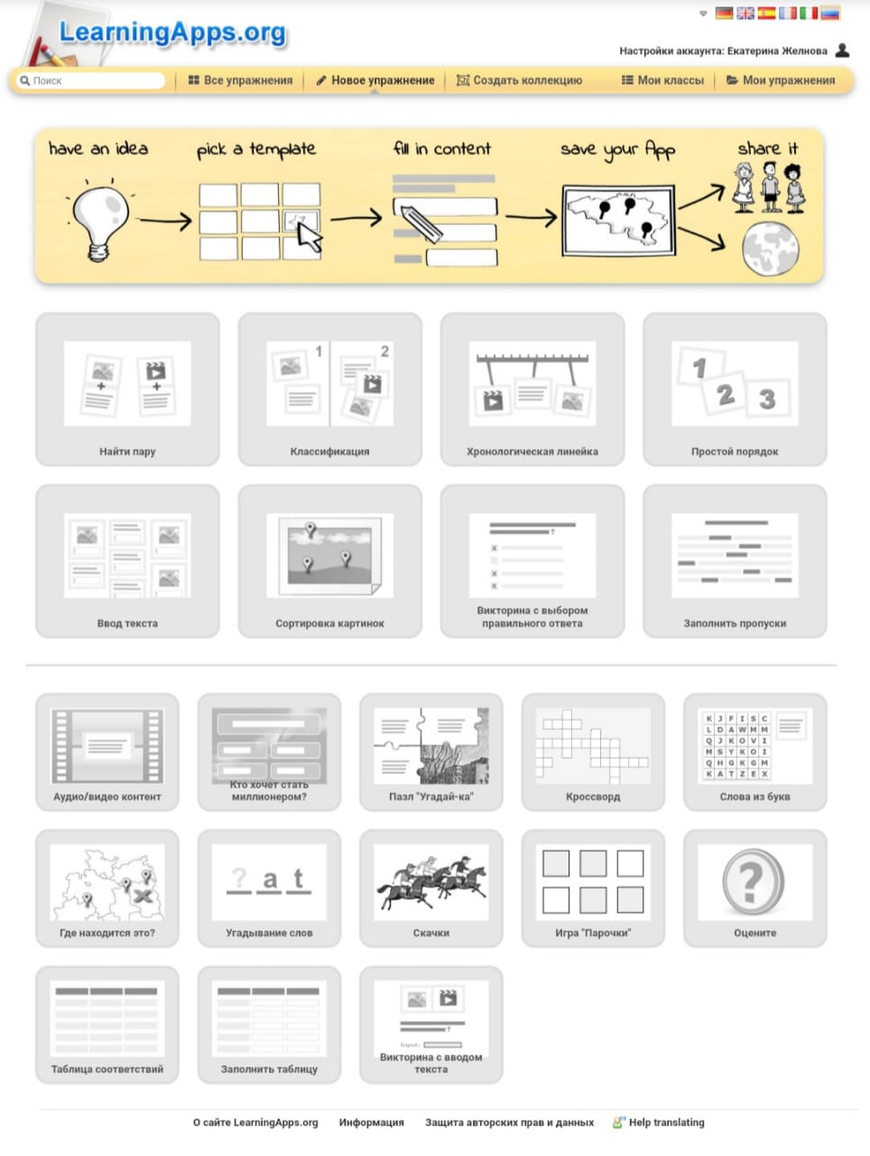

Slide 22
Полилингвальное развитие (ПР)
Языковое «погружение» посредством
занятия-праздника
Языковое оформление групп
Живое общение
в команде
Погружение ребенка в языковую среду
Notes:
В наши дни знание хотя бы одного иностранного языка просто необходимо. Но владеть иностранным языком – это не значит знать грамматические правила, лексику или уметь пользоваться словарем. Язык необходим для того, чтобы на нем общаться непринужденно так, как мы говорим на своем родном языке.
Коммуникативная методика предполагает максимальное погружение ученика в языковой процесс, что достигается с помощью сведения апелляции учащегося к родному языку до минимума. Основная цель этой методики состоит в том, чтобы научить школьника сначала свободно говорить на языке, а потом и думать на нем.
Более того, рассматриваемый коммуникативный подход практикуется, в основном, на курсах изучения иностранных языков, где есть все возможности для его реализации. Однако, в школе не используют данный подход по ряду разных причин.

Slide 23
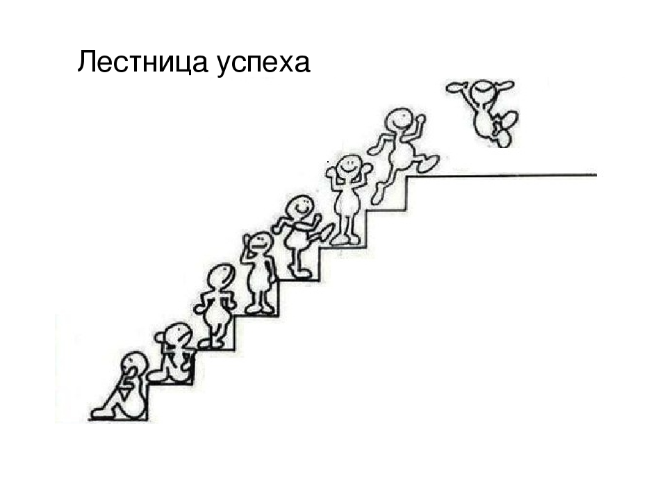
Подготовьте музыкальное сопровождение
Составьте список реквизита, декораций и других необходимых для проведения игры материалов
Напишите сценарий
Определите тему и место проведения игры
Сформируйте команду помощников

Slide 24
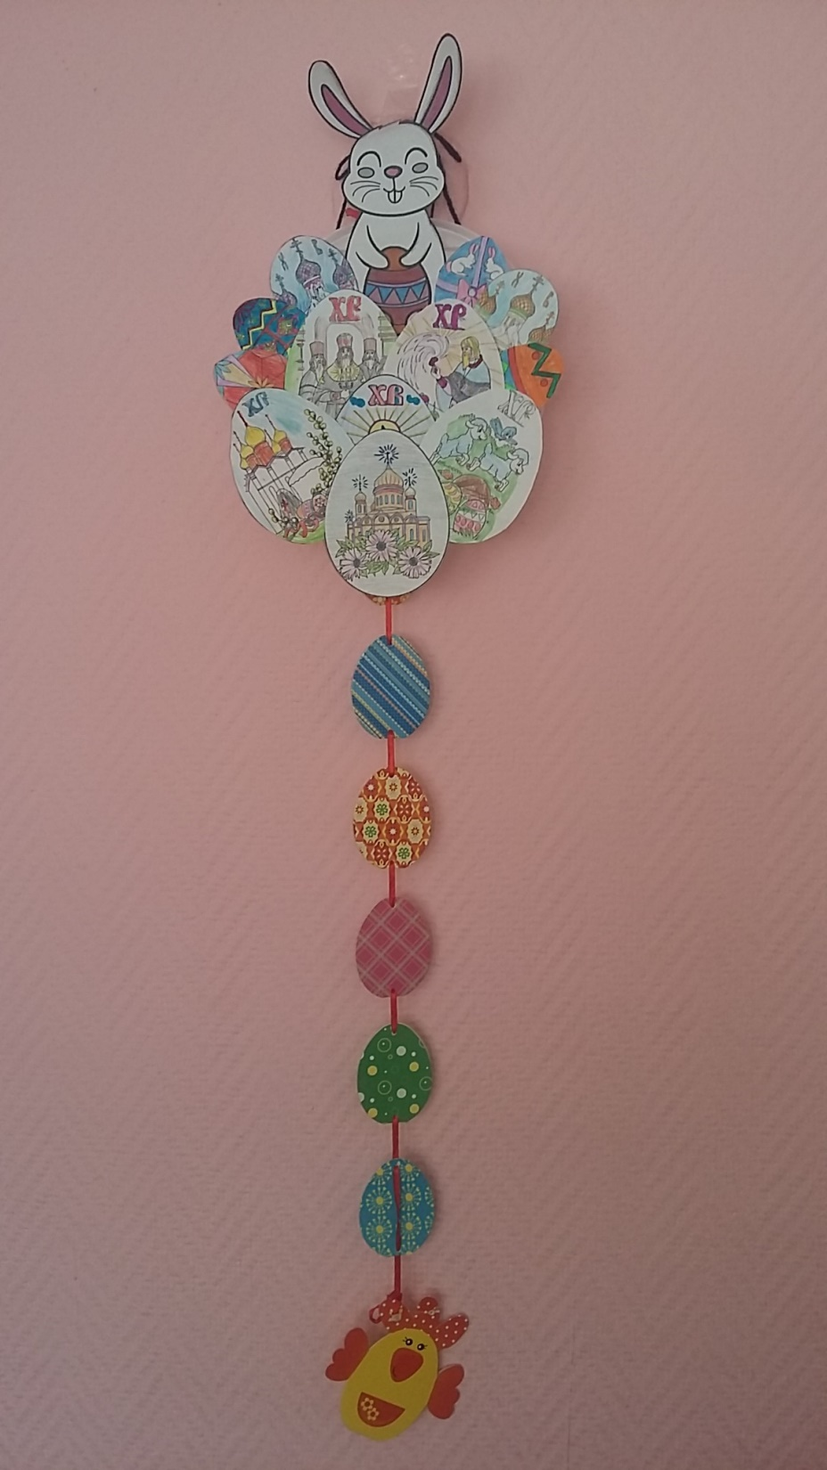
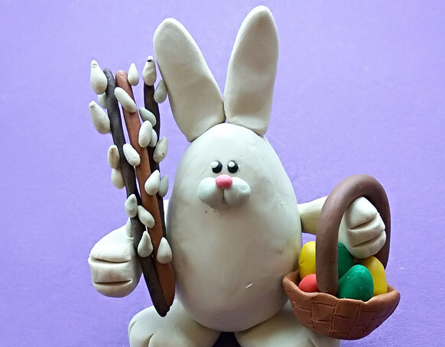
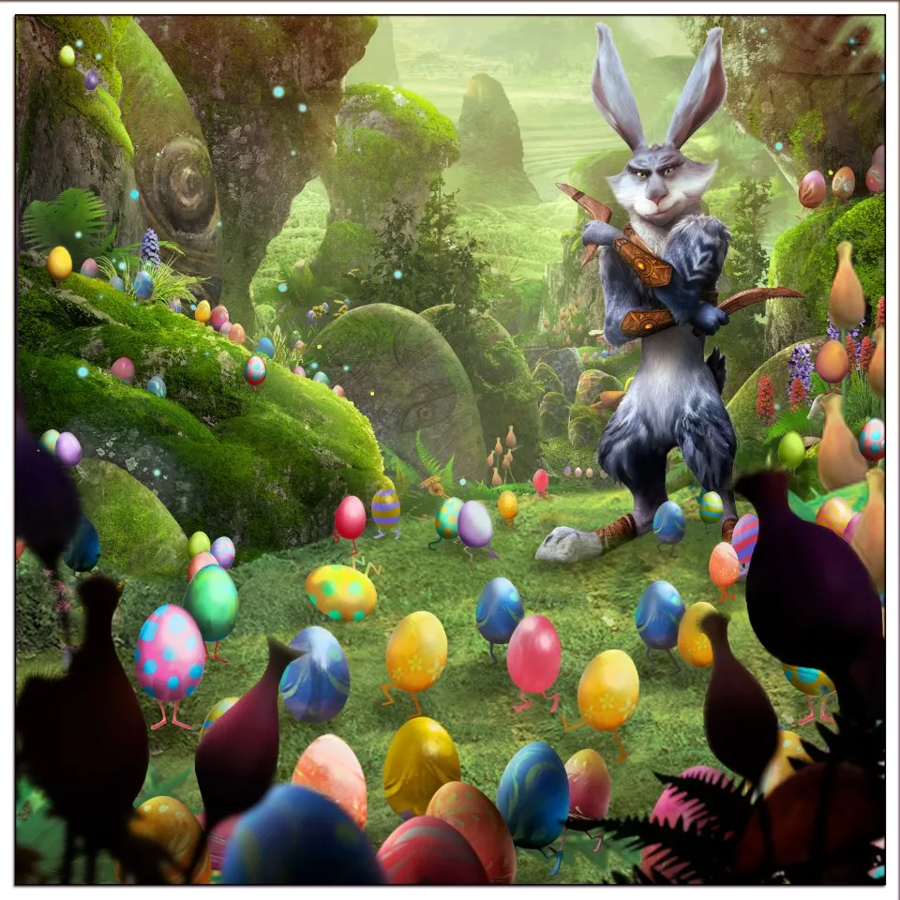
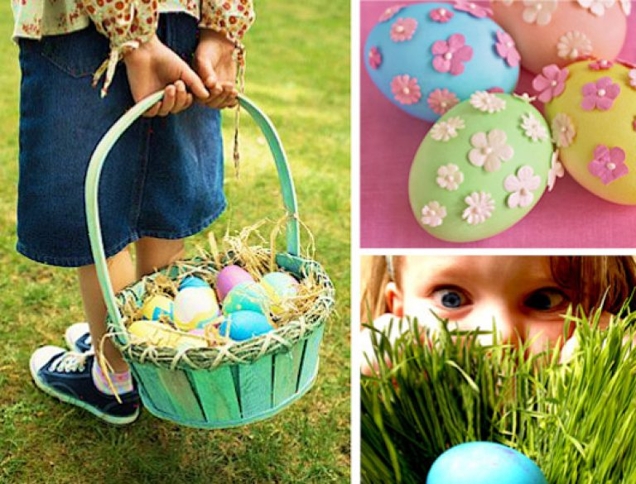

Slide 25
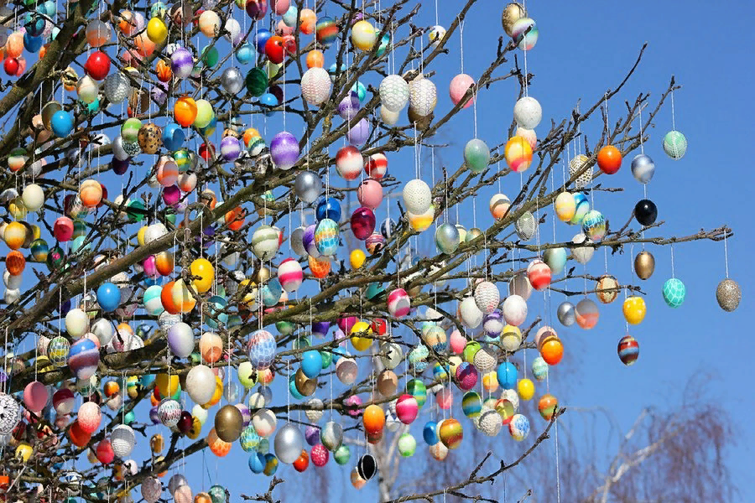
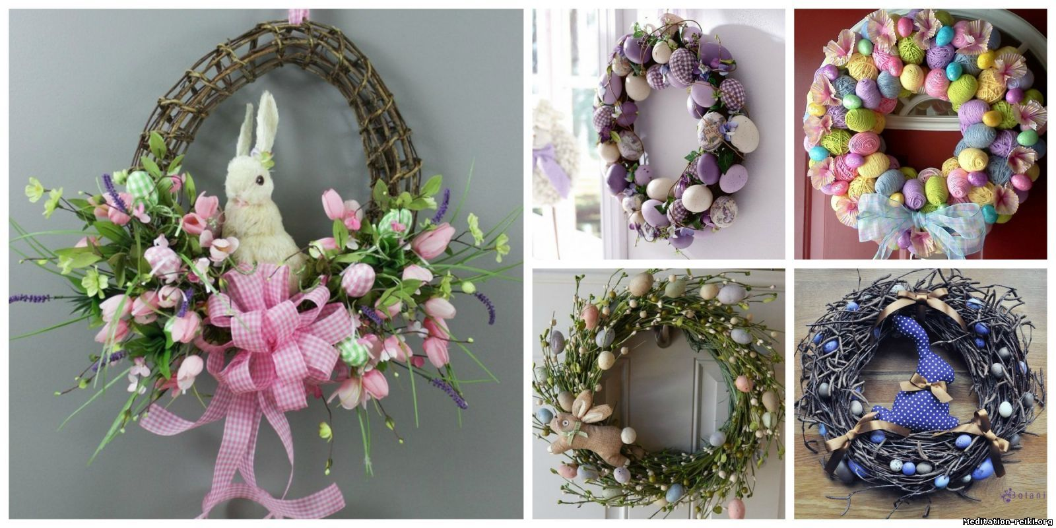

Slide 26
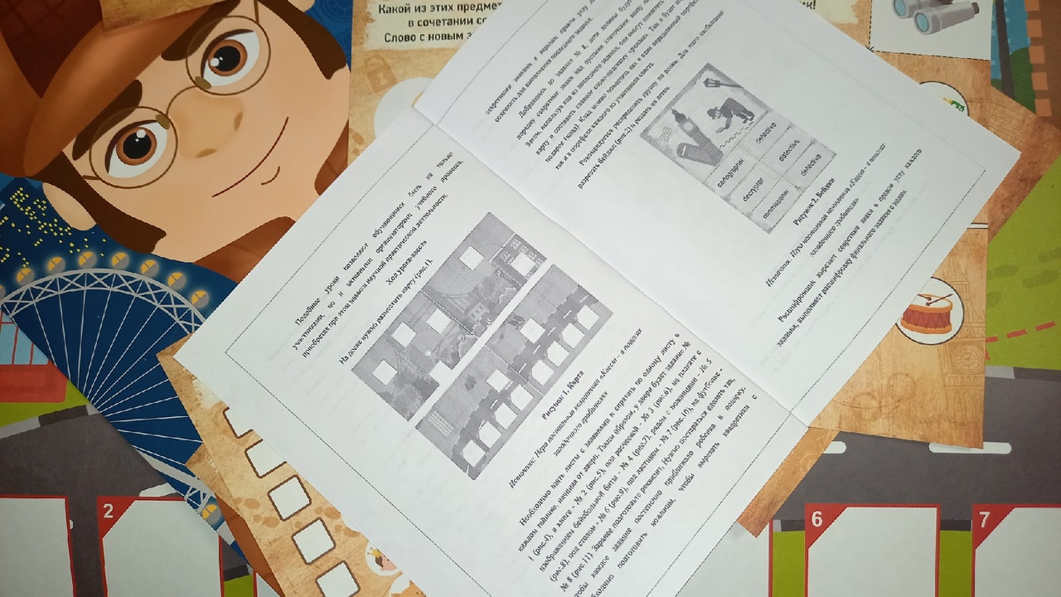

Slide 27
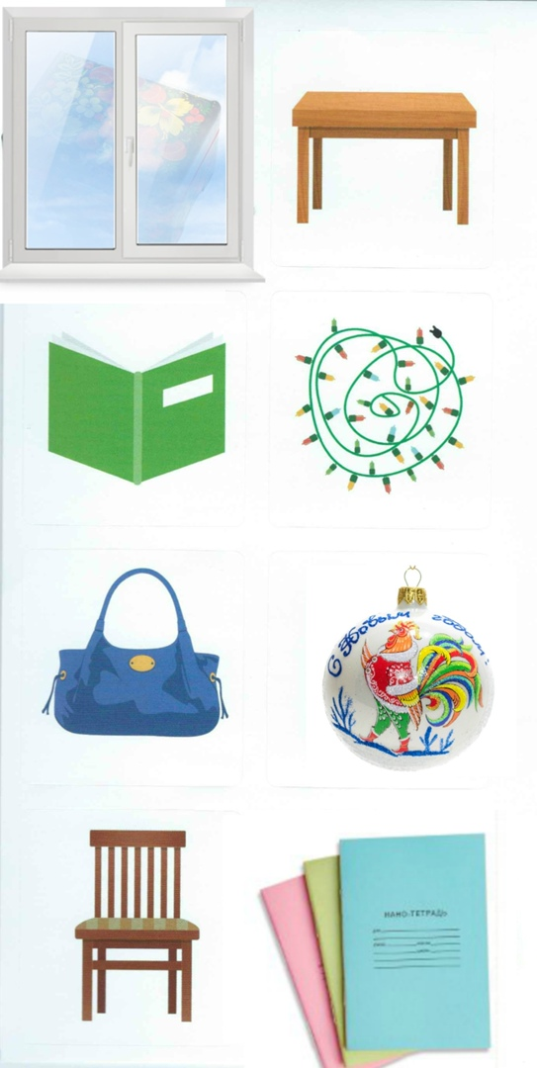
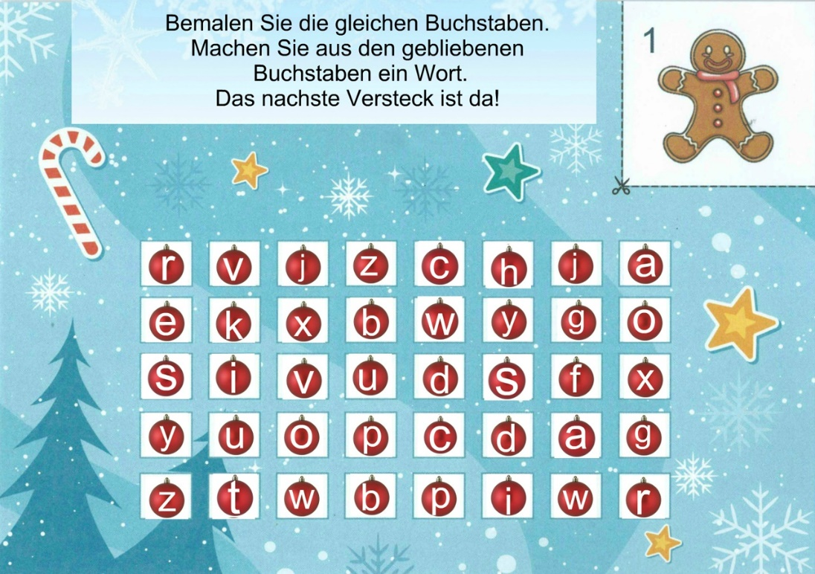
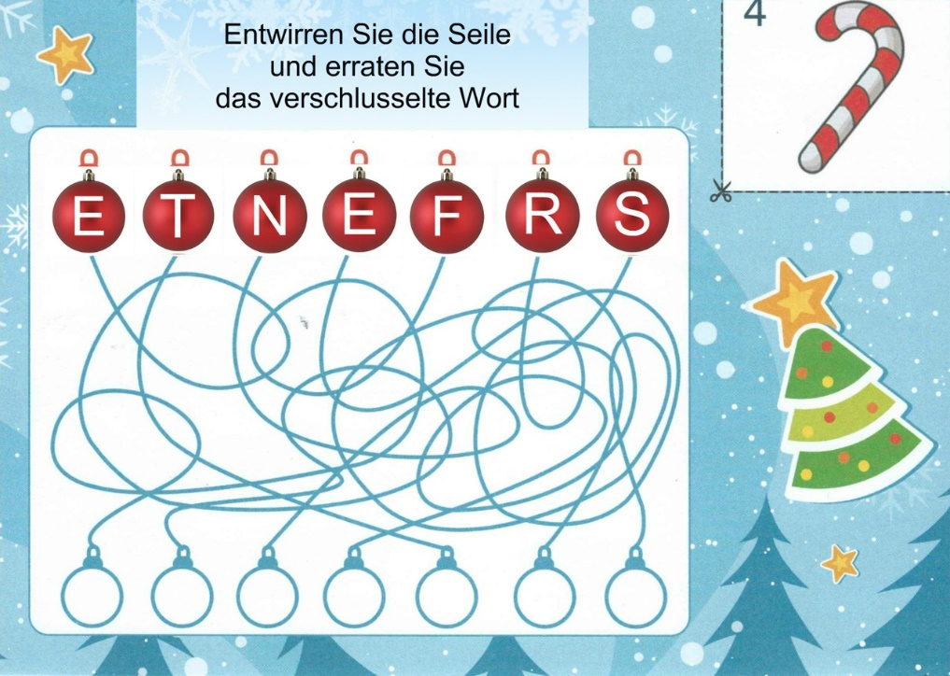

Slide 28
Подготовьте музыкальное сопровождение
Составьте список реквизита, декораций и других необходимых для проведения игры материалов
Напишите сценарий
Определите тему и место проведения игры
Сформируйте команду помощников

Slide 29
Изучение двух и более иностранных языков

Slide 30
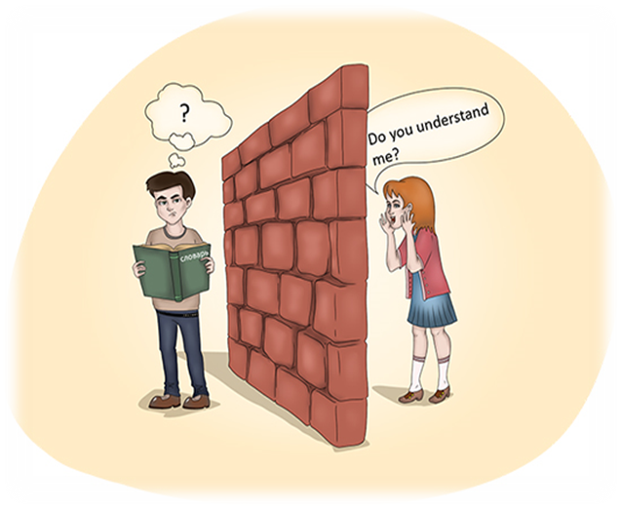
владение несколькими языками
влияние языковой интерференции

Slide 31
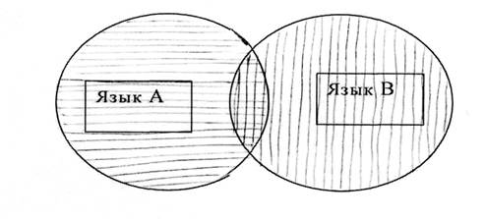
определение трудностей в усвоении особенностей иностранного языка
+
анализ уровня межъязыковой интерференции
Цель

Slide 32
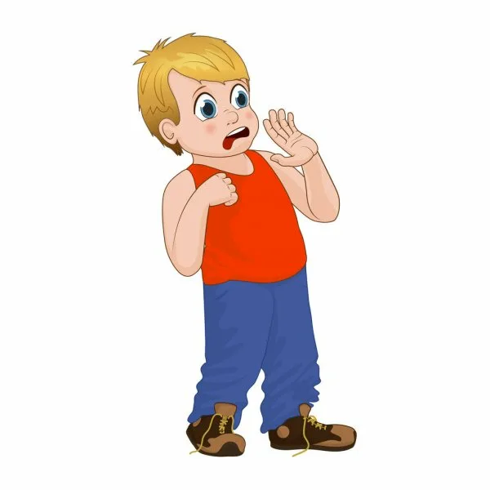

Slide 33
ПОДАРОК !!!
ЯД ?!!

Slide 34
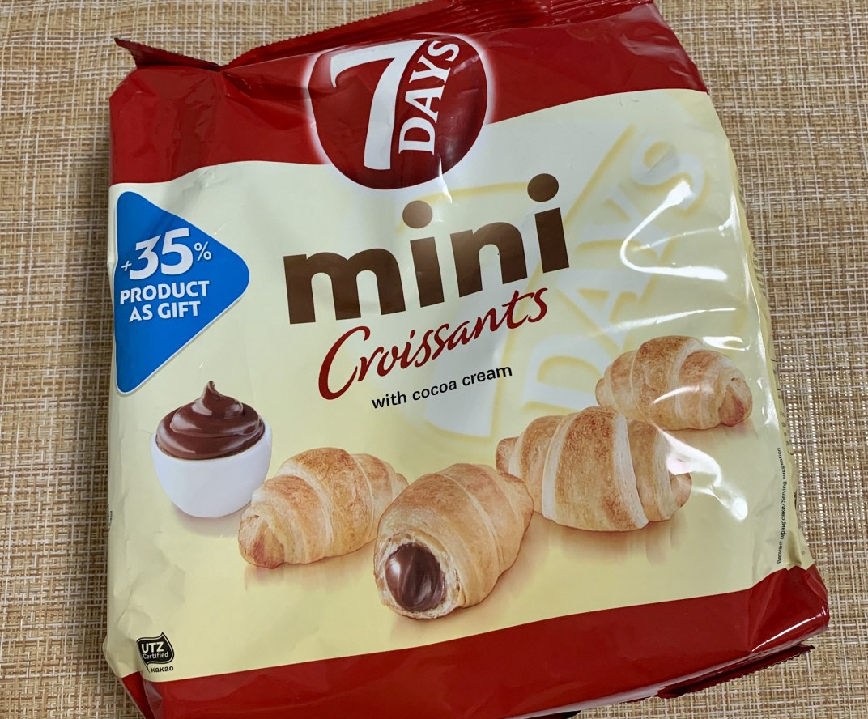

Slide 35
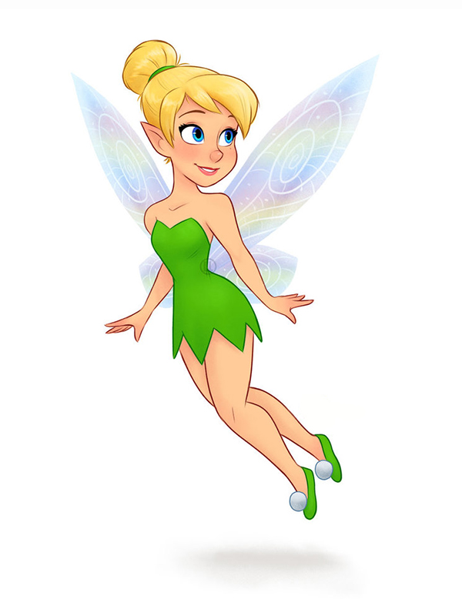
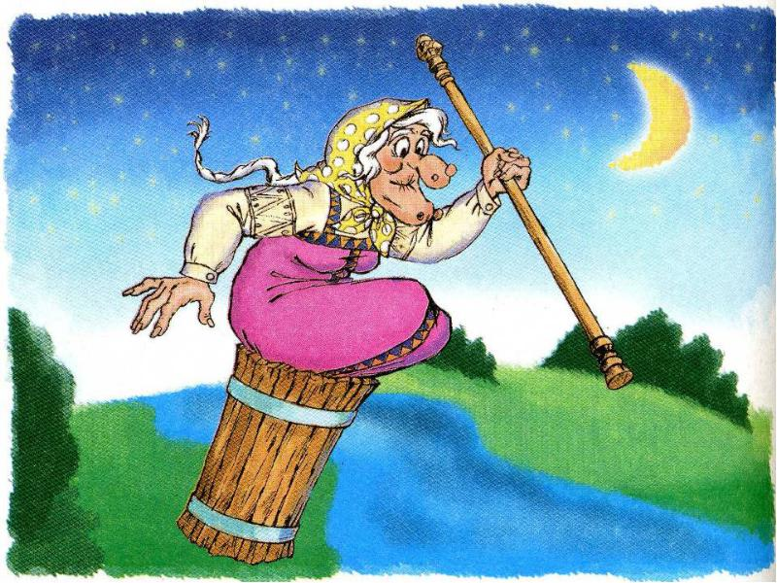

Slide 37
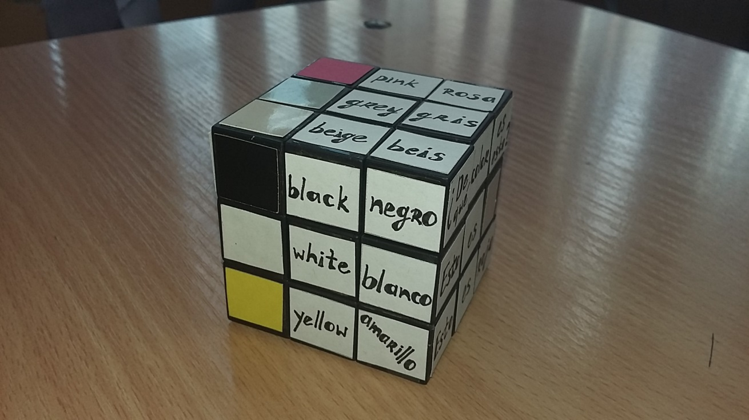
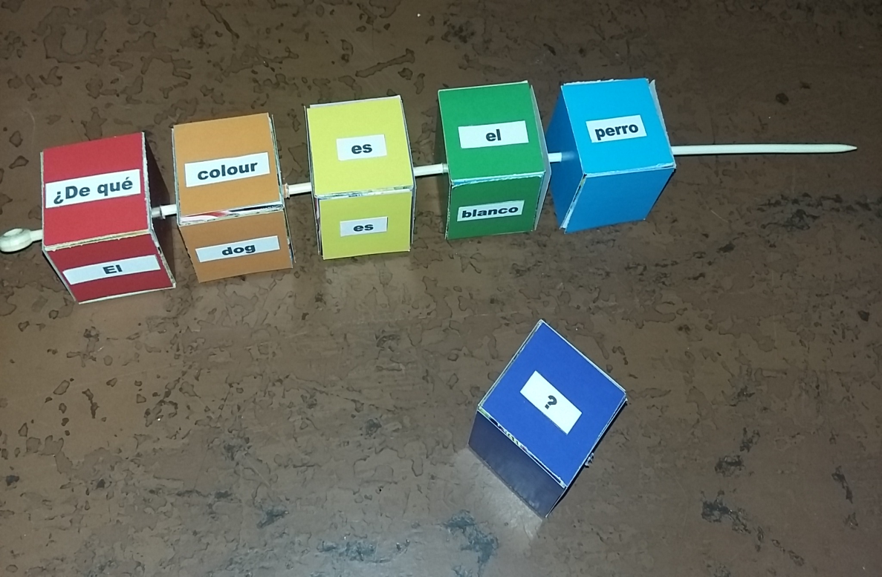
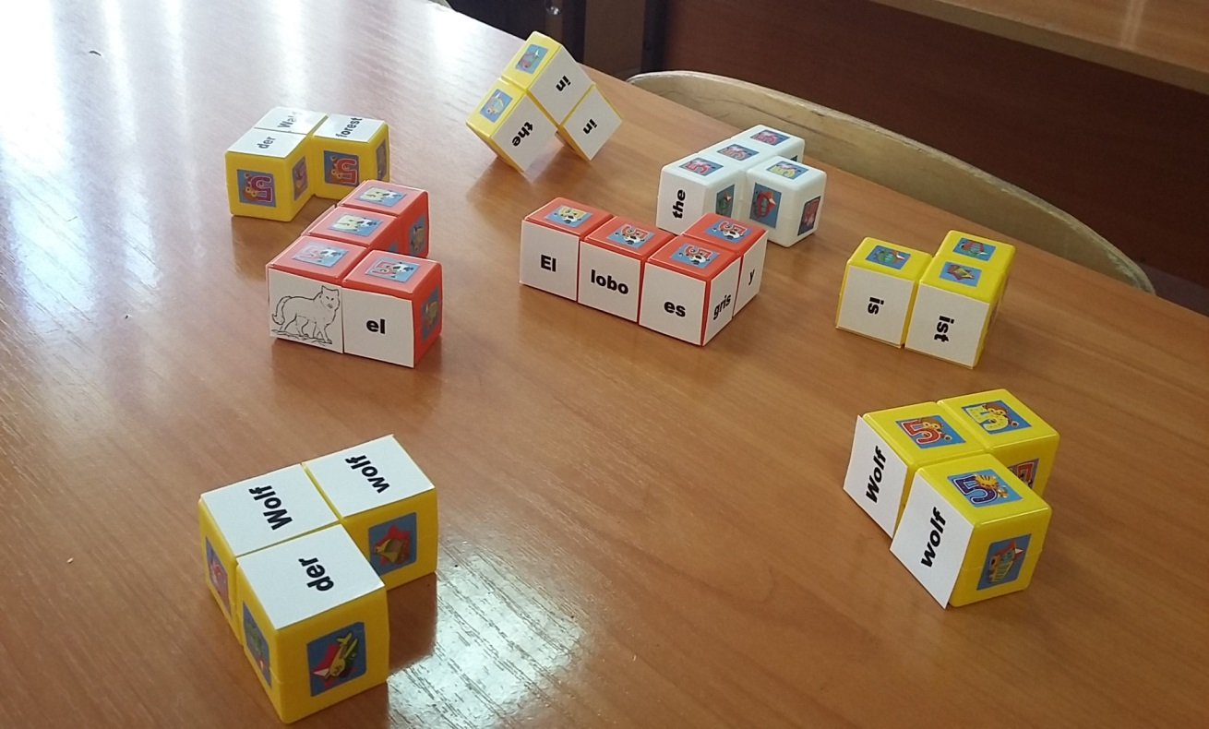
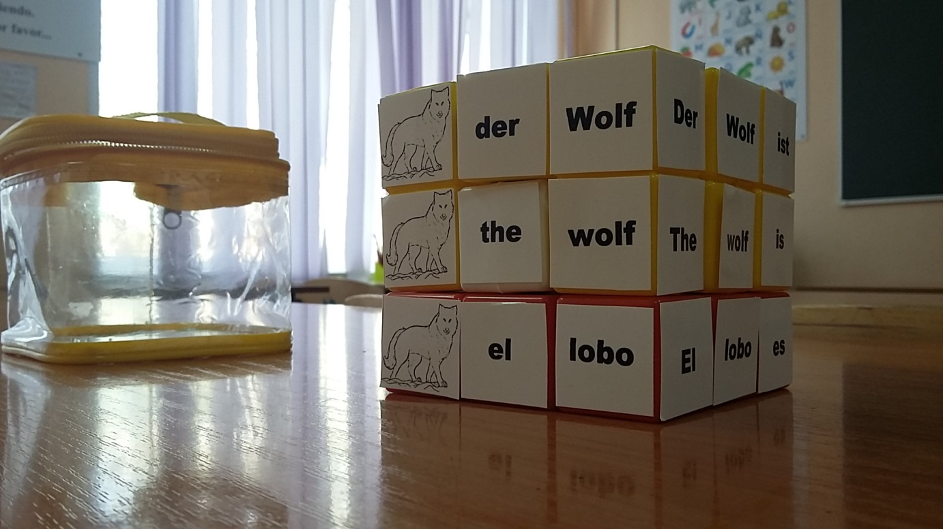

Slide 38
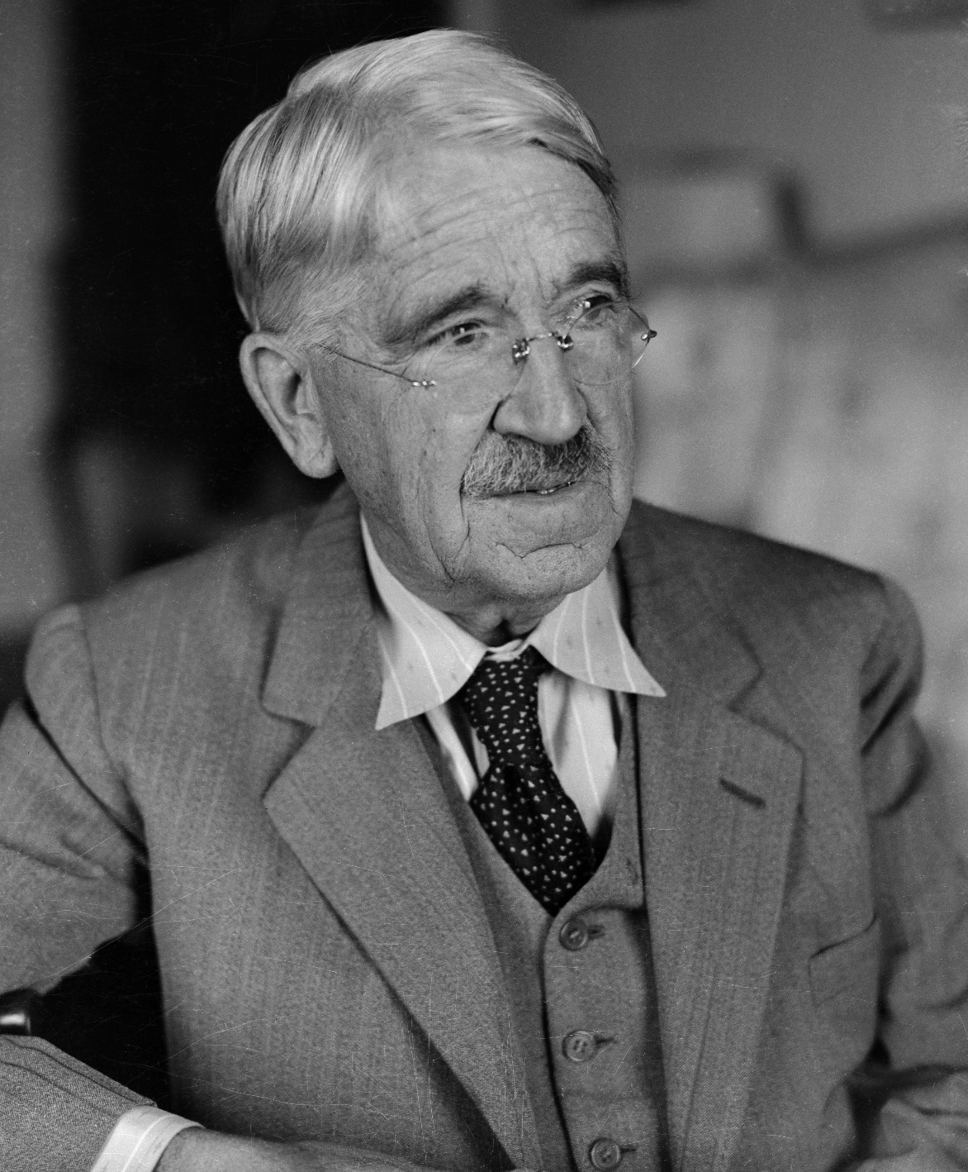
«Если мы будем учить сегодня так, как мы учили вчера, мы украдем у детей завтра».
Джон Дьюи

Slide 39
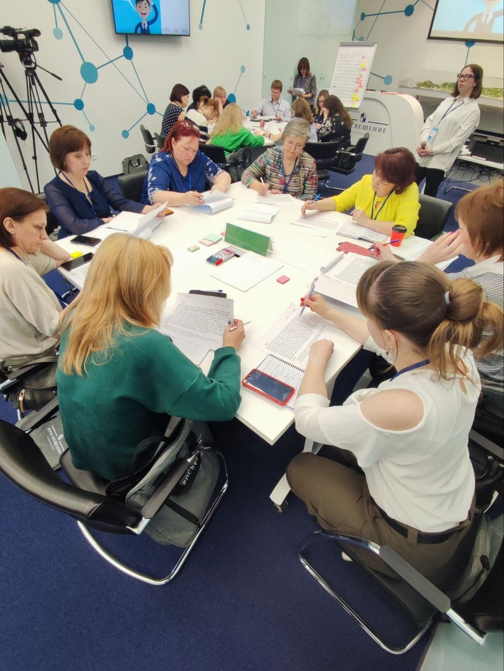
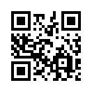
uchitel.club
Методическая мастерская
Е.С. Сергейчевой
Для общения: vk.com/ahora1 t.me/pedagog1ufa
«Идти в ногу со временем – одно из важнейших условий успеха в профессиональном становлении педагога».

